Slide 1
INSIEME…
CON RITMO!
Il MIUR, al fine di fornire un concreto segnale dell’importanza strategica che annette la pratica musicale come fattore educativo dei giovani, promuove la “Settimana nazionale della musica a scuola”.
I bambini si impegnano in un percorso sui ritmi e sull’importanza di ciascun membro all’interno del gruppo.

Slide 2
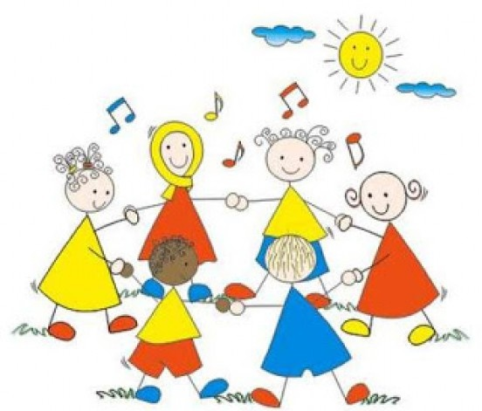
6) DISCIPLINE E OBIETTIVI
INSIEME…
CON RITMO!
MUSICA
Riconoscere e classificare gli elementi costitutivi basilari del linguaggio musicale all’interno di brani di vario genere e provenienza.
TRAGUARDI
Articola combinazioni ritmiche, timbriche e melodiche, applicando schemi elementari; le esegue con la voce, il corpo e gli strumenti
ITALIANO
Sperimentare liberamente […] diverse forme di scrittura, adattando il lessico e la struttura del testo […]
MOTORIA
Elaborare ed eseguire semplici sequenze di movimenti o semplici coreografie individuali o collettive.
Utilizzare in forma originale e creativa modalità espressive e corporee anche attraverso drammatizzazione e danza, sapendo esprimere contenuti e mozionali.
MATEMATICA
Operare con le frazioni
OBIETTIVI E DISCIPLINE

Slide 3
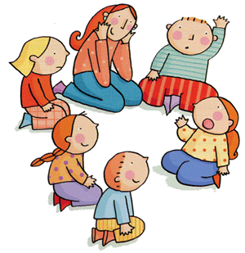
Abbiamo discusso su quali attività meglio rappresentano il percorso di musica intrapreso e come poter partecipare all’iniziativa proposta dal MIUR.

Slide 4
UNA GIORNATA APERTA AI GENITORI IN CUI CI DIVERTIAMO CON RITMI, MUSICA E BALLI?
OTTIMA IDEA!!!

Slide 5
GENITORI ACCODATEVI!

Slide 6
USIAMO LE BODY PERCUSSIONS SUGLI SCIOGLILINGUA!
I bambini hanno insegnato i ritmi ai genitori ponendosi come modelli e tutor
Lasciate finire la musica prima di andare avanti ☺

Slide 7
PROVATECI ANCHE VOI!
Lasciate finire la musica prima di andare avanti ☺
Il gruppo ci fa sentire protetti e felici

Slide 8
Il gruppo 2 parte in ritardo!
Lasciate finire la musica prima di andare avanti ☺
SENTI SENTI…
SENTI SENTI…

Slide 10
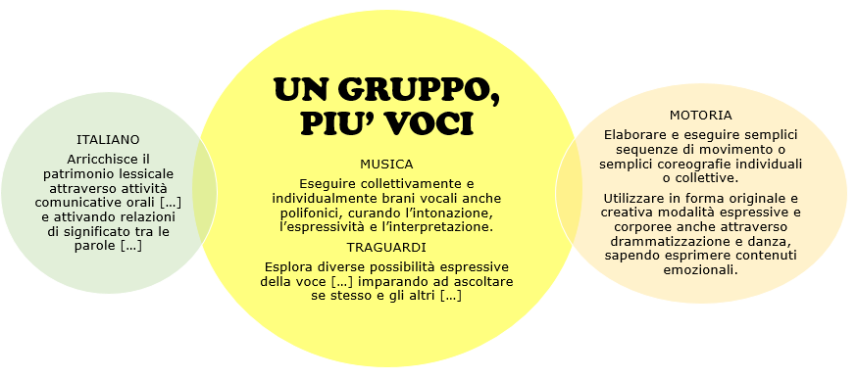

Slide 11
EA EA
EA EA
EA EA EA EA AH
BUNGHIDIADI
BUNGHIDIADI
BUNGHIADIADI
BUM!
Lasciate finire la musica prima di andare avanti ☺

Slide 12
Che sensazione
Ho dentro me
Divento elettrico è un’onda di eneregia!

